Slide 1

REST api
Készítette: Tóth Róbert

Slide 2
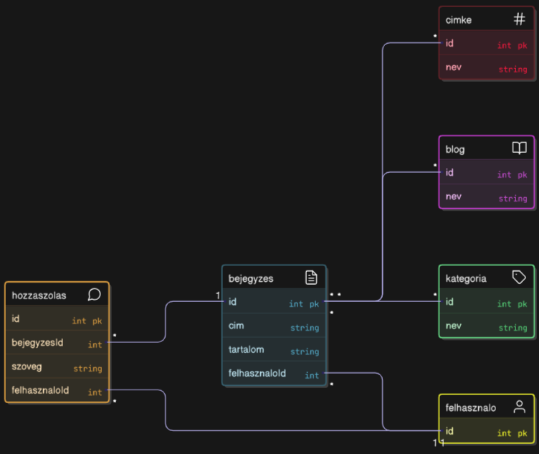
UML diagram: Bejegyzések és kapcsolataik

Slide 3
JSON állomány rövid bemutatása
Ez a JSON egy REST API által biztosított adatlista, amely 10 blogbejegyzést tartalmaz.
Minden bejegyzés egy felhasználóhoz kapcsolódik, és tartalmazza a címét, szövegét, valamint a szerző azonosítóját.
Fő célja: a bejegyzések megjelenítése, tárolása vagy módosítása egy blogalkalmazásban.

Slide 4
Objektumok szerkezeti elemzése
A JSON minden eleme az alábbi tulajdonságokat tartalmazza:
userId – A szerző azonosítója (kapcsolódik egy másik felhasználói listához)
id – Egyedi azonosító (minden bejegyzéshez más)
title – A bejegyzés címe
body – A bejegyzés szövegtartalma
A mezők egyszerű adattípusokat tartalmaznak (szám és szöveg), amelyek könnyen átültethetők relációs adatbázis mezőibe.

Slide 5
Javasolt adatbázistáblák
posts tábla:
id – elsődleges kulcs (INT)
user_id – idegen kulcs (INT), kapcsolódik a users táblához
title – bejegyzés címe (VARCHAR(255))
body – tartalom (TEXT)
Miért így lett kialakítva?: A user_id külön tábla (users) alapján azonosítja a szerzőt, ez biztosítja a többszörös kapcsolatot egy felhasználó és több bejegyzés között.

Slide 6
Kapcsolatok és kulcsok
Egy felhasználó több bejegyzést is írhat → 1:N kapcsolat a users és posts táblák között.
A posts táblában a user_id mező jelzi, hogy ki írta a bejegyzést. Ez az érték a users tábla id mezőjére hivatkozik (idegen kulcs).
Ez a kapcsolat rendezetten összeköti a felhasználókat a saját bejegyzéseikkel.

Slide 7
API-k szerepe a CRUD műveletekben
A REST API az alkalmazás és az adatbázis közötti közvetítő szerepet lát el. A posts.json adatait az API-n keresztül tudjuk kezelni:
Create: Új bejegyzés létrehozása (POST kérés)
Read: Bejegyzések lekérdezése (GET kérés)
Update: Meglévő bejegyzés módosítása (PUT kérés)
Delete: Bejegyzés törlése (DELETE kérés)
A REST API így lehetővé teszi az adatok biztonságos és strukturált kezelését egy szerveroldali alkalmazásban.

Slide 8
Összegzés
A posts.json struktúrája egyszerűen leképezhető MySQL-ben.
1
Egy posts tábla elegendő, de idegen kulccsal csatlakozik a users táblához.
2
A REST API biztosítja az adatok CRUD alapú kezelését.
3
Az ilyen modellek jól skálázhatók és könnyen használhatók más alkalmazásokból is.
4

Slide 9
Köszönöm a figyelmet!

